Slide 1

Nama : Dody Pintarko
NPM : 24066020008
Dosen : DR. basuki rahmat, S.si., M.T
Integrasi
COSO–ITIL–COBIT
untuk Penguatan Tata Kelola SiAP BPK RI

Slide 2
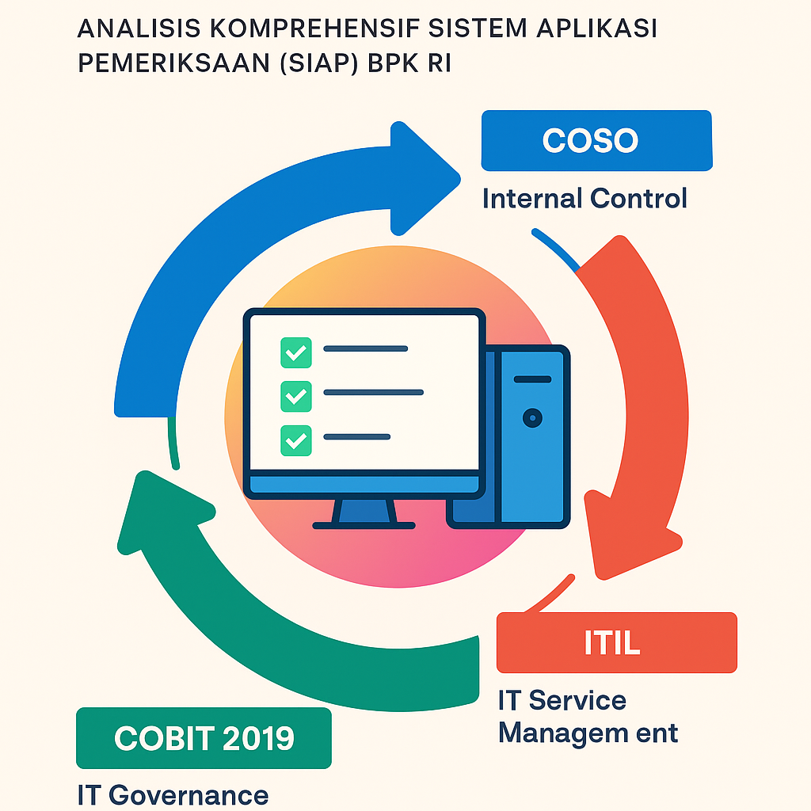
Latar Belakang
SiAP sebagai tulang punggung digital pemeriksaan BPK
Digitalisasi memerlukan tata kelola proses, TI, dan layanan TI
Risiko TI dapat memengaruhi integritas pemeriksaan
Dibutuhkan kerangka evaluasi yang komprehensif

Slide 3
Tujuan Penelitian
Menilai SiAP berdasarkan COSO (Internal Control)
Mengevaluasi keselarasan dengan COBIT 2019 (IT Governance)
Menilai layanan TI menggunakan ITIL 4 (Service Management)
Menyusun model tata kelola integratif

Slide 4
Metodologi Penelitian
Analisis dokumen (COSO, COBIT, ITIL, Manual SiAP)
Conceptual mapping antara kerangka global dan fitur SiAP
Gap analysis kondisi ideal vs implementasi
Penyusunan model integratif COSO–COBIT–ITIL–SiAP

Slide 5
Analisis COSO
Kekuatan:
Kontrol aktivitas kuat (validasi berjenjang)
Monitoring efektif melalui audit trail dan dashboard
Area Perbaikan:
Penilaian risiko TI belum tersedia
Budaya risiko digital belum terinternalisasi

Slide 6
Analisis COBIT 2019
Kuat:
APO – Perencanaan & pengorganisasian pemeriksaan
Sedang:
MEA – Monitoring TI belum komprehensif
Lemah:
EDM – Tidak ada SLA/KPI TI
BAI – Tidak ada SDLC & change management
DSS – Tidak ada ticketing, DRP/BCP

Slide 7
Analisis ITIL 4
Terpenuhi sebagian:
SSO, kontrol akses, VPN
Belum terpenuhi:
Incident & problem management
Service desk formal
DRP/BCP
Continual improvement proses TI

Slide 8
Model Integratif
1. COSO → Mengendalikan proses audit
2. COBIT 2019 → Mengelola tata kelola TI
3. ITIL 4 → Menjamin kualitas layanan TI
Hasil integrasi:
SiAP menjadi ekosistem audit digital yang stabil, aman, dan akuntabel

Slide 9
Kesimpulan
SiAP sudah kuat dari sisi proses audit (COSO)
Lemah pada governance TI & layanan TI (COBIT/ITIL)
Butuh penguatan risiko TI, SDLC, service desk, DRP
Model integratif adalah arah strategis memperkuat sistem pemeriksaan digital

Slide 10
Rekomendasi
Formalisasi IT Risk Management
Penyusunan SLA/OLA/KPI layanan TI SiAP
Penerapan SDLC & change management
Membangun service desk & ticketing system
Menyusun DRP/BCP dan uji berkala
Audit TI internal rutin

